Slide 1

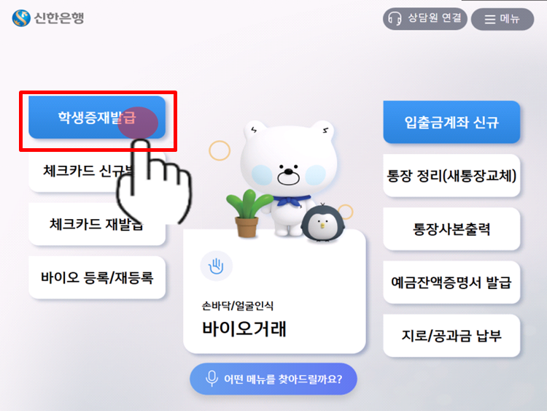
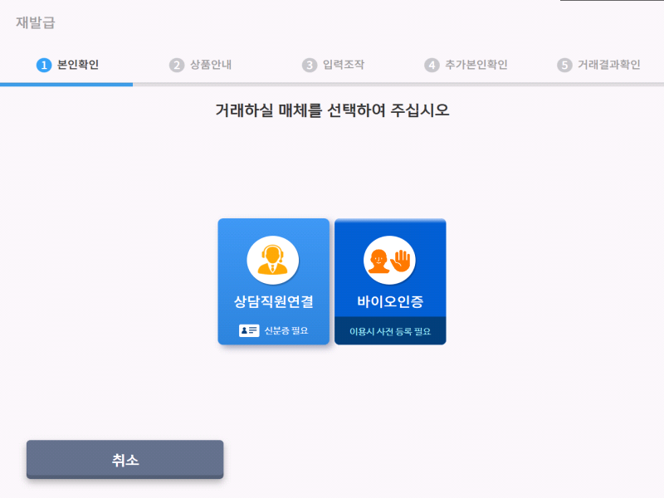
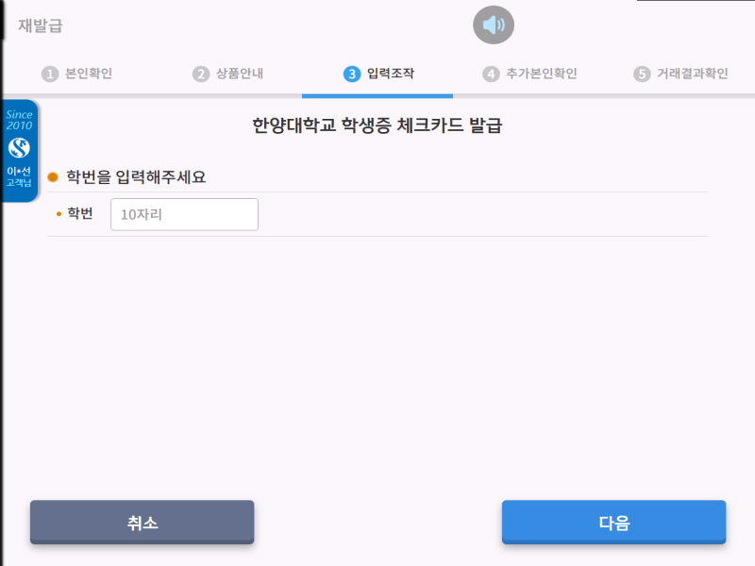
한양대학교 학생증 재발급 프로세스(키오스크)
신한은행 계좌가 있는 고객 대상으로 학생증 체크카드 재발급을 할 수 있습니다.
후불교통 기능 신청 가능
외국인 학생은 지점에서 바이오 등록 후 본인인증이 가능합니다. (상담직원 연결 불가)
1. 메인 화면 (학생증 재발급)
2. 본인확인 (화상, 바이오)
3. 학번입력
외국인 학생은 지점에서 바이오 등록 후 본인인증이 가능합니다. (상담직원 연결 불가)
학번 10자리를 입력하세요.

Slide 2
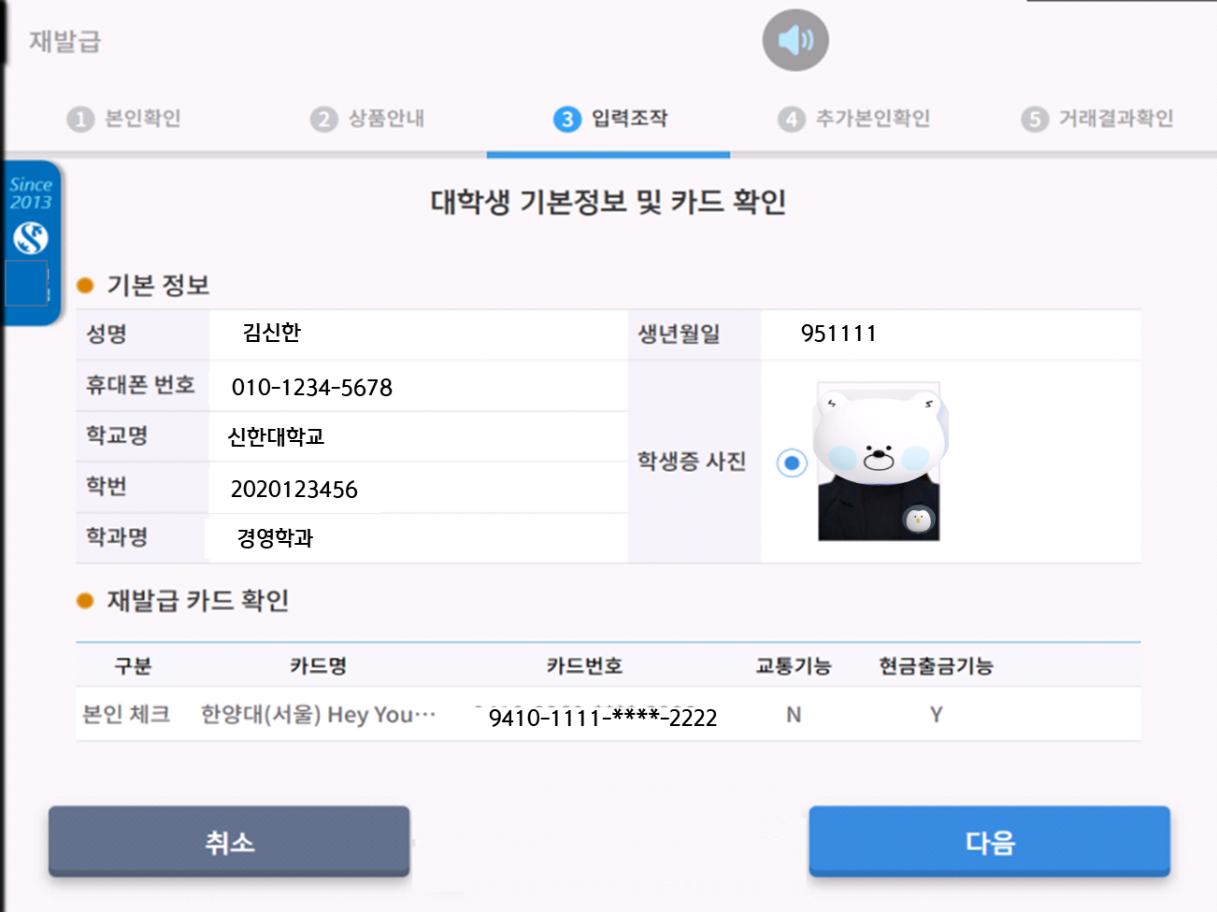
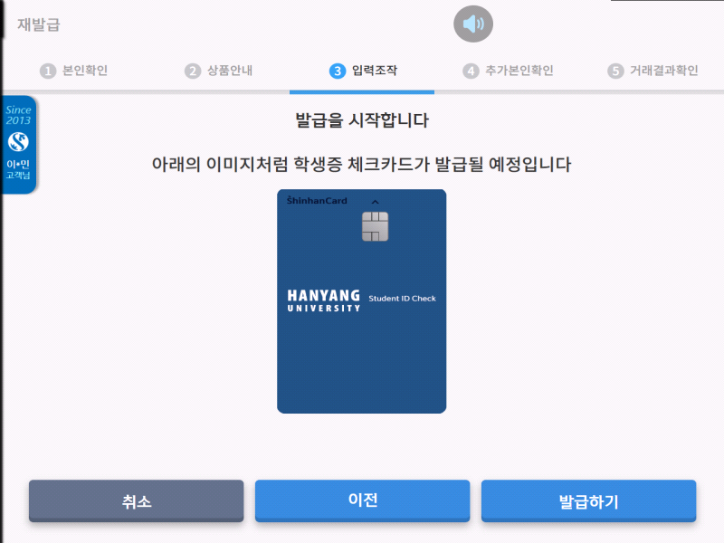
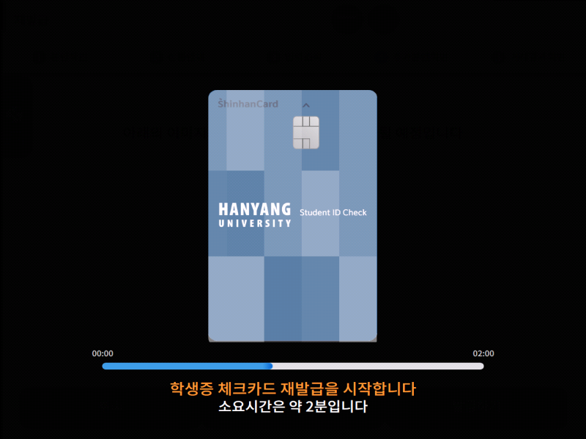
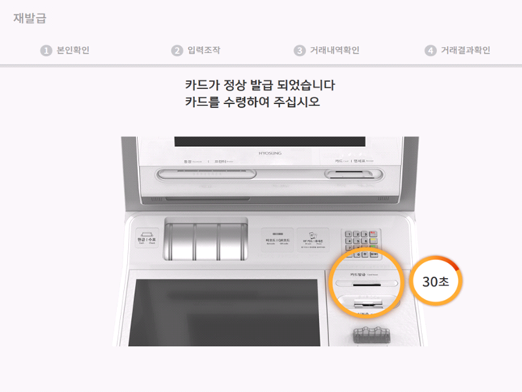
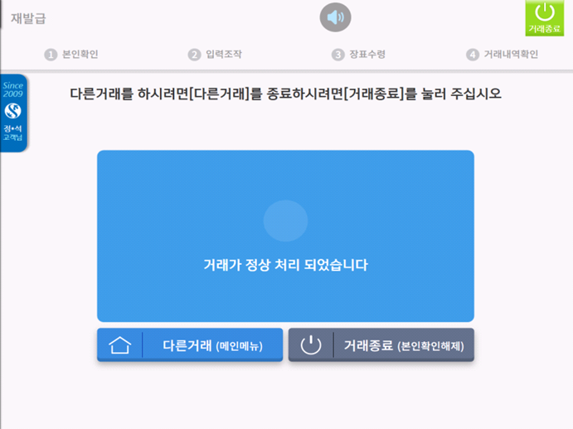

4. 발급 정보 확인
5. 발급하기
6. 발급중
7. 카드 수령
8. 거래 완료
키오스크 사용시 문의사항은 신한은행 한양대학교 지점으로 문의 바랍니다.

